Slide 1

Oyun Programlama – II Projenin sunumu -Platform/Parkur oyunu -Özgür Eyyupoğlu
Sunumda detaylı açıklamalar ve adımlarla, oyunun yapılış rehberini inceleyebilirsiniz.

Slide 2
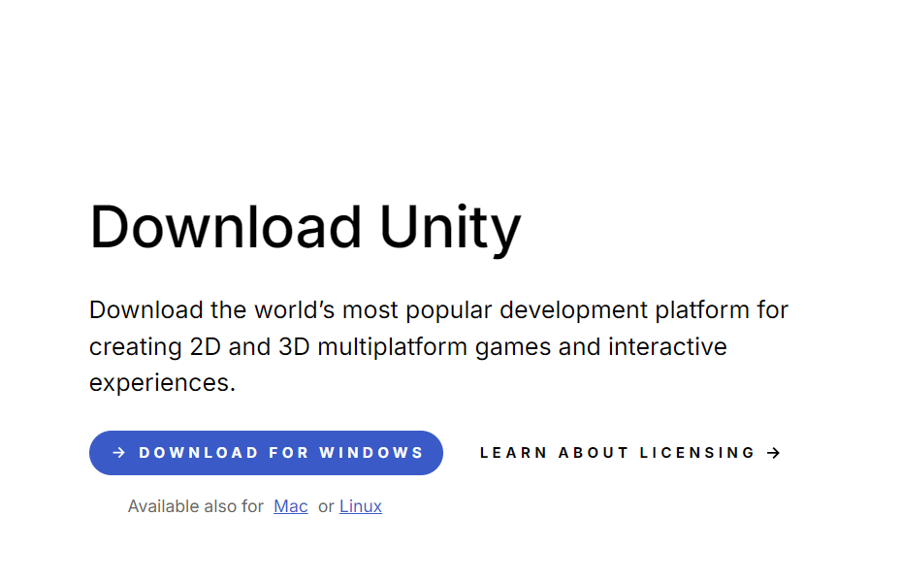
🎮 Unity ve Ortam Kurulumu
Unity Hub’ı İndirme ve Kurma
Tarayıcıdan https://unity.com/download adresine gir.
“Download Unity for windows” butonuna tıkla.
İndirilen .exe dosyasını çalıştırarak kurulumu tamamla
📌 Unity Hub, birden fazla Unity sürümünü yönetmek ve projeleri organize etmek için kullanılır.

Slide 3
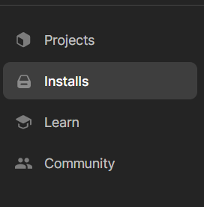
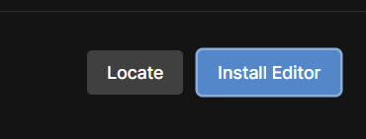
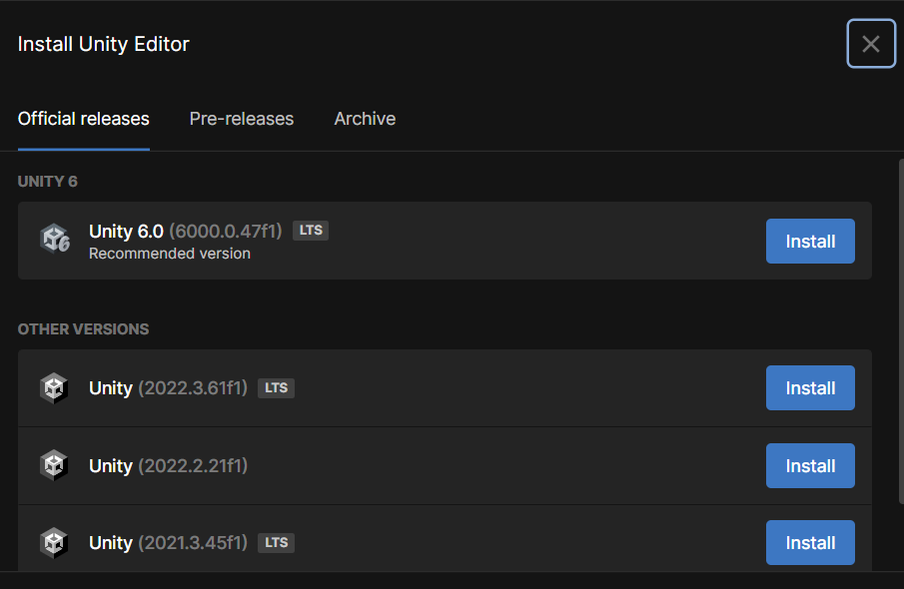
2. Unity Editor Kurulumu
Unity Hub’ı aç
Üst menüden “Installs” sekmesine geç.
Sağ üstten “Install Editor” butonuna bas.
Unity 6000.x.x gibi güncel bir LTS (Long-Term Support) sürüm seç
📌 Unity Hub, birden fazla Unity sürümünü yönetmek ve projeleri organize etmek için kullanılır.

Slide 4
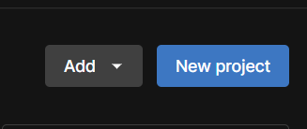
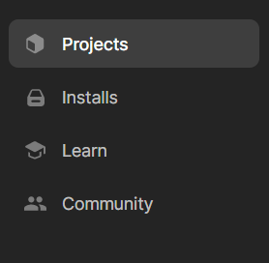
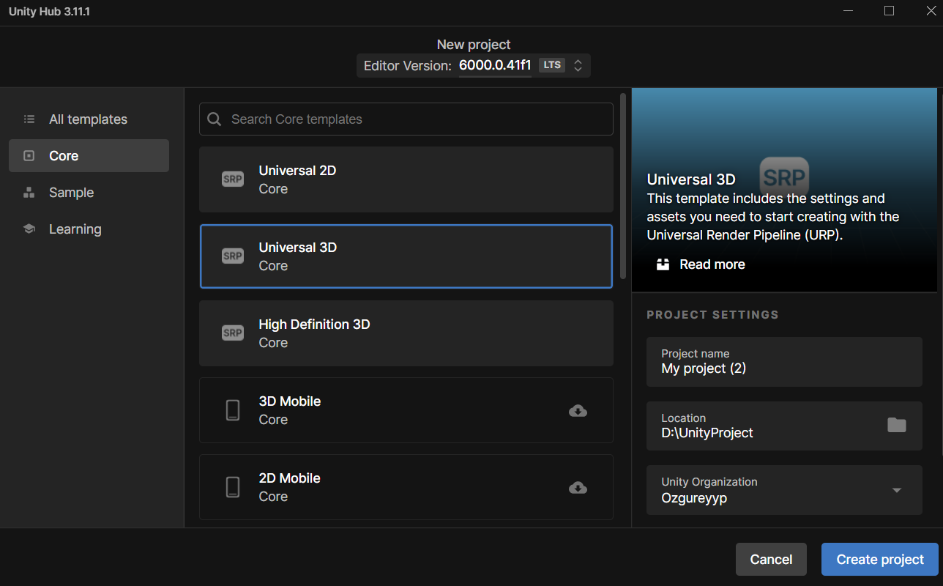
3. Yeni Bir 3D Proje Oluşturma
Unity Hub ana ekranında “Projects” sekmesine git
Sağ üstten “New Project” butonuna tıkla.
Template olarak “Universal 3D (High definition 3D olmayacak.)” seç.
Projeye bir isim ver (örneğin: TopParkuru)
Create project butonuna basarak projeyi oluştur.

Slide 5
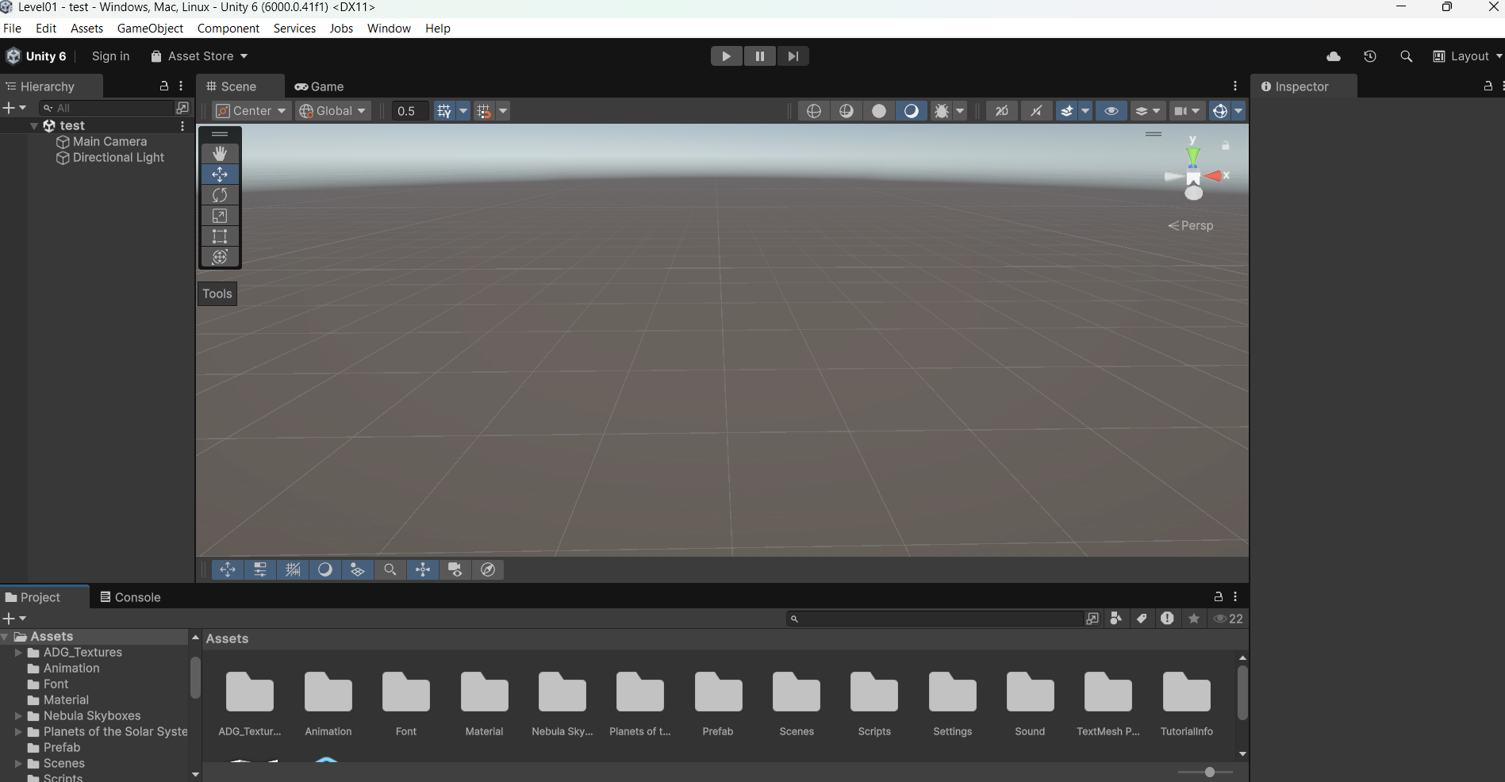
Unity açıldığında seni karşılayan ana bölümler: Hierarchy: Sahnedeki tüm objeleri listeler. Scene: 3D oyun dünyanı düzenlediğin alan. Game: Oyunun çalışırken nasıl görüneceğini gösterir. Inspector: Seçtiğin objeye ait ayarları gösterir. Project: Dosya sistemin (Assets, Scripts, Materials klasörleri vs.) 📝 İlk kez açılıyorsa Layout menüsünden “Default” veya “2 by 3” görünümü seçebilirsin.
4. Unity Arayüzünü Tanı

Slide 6
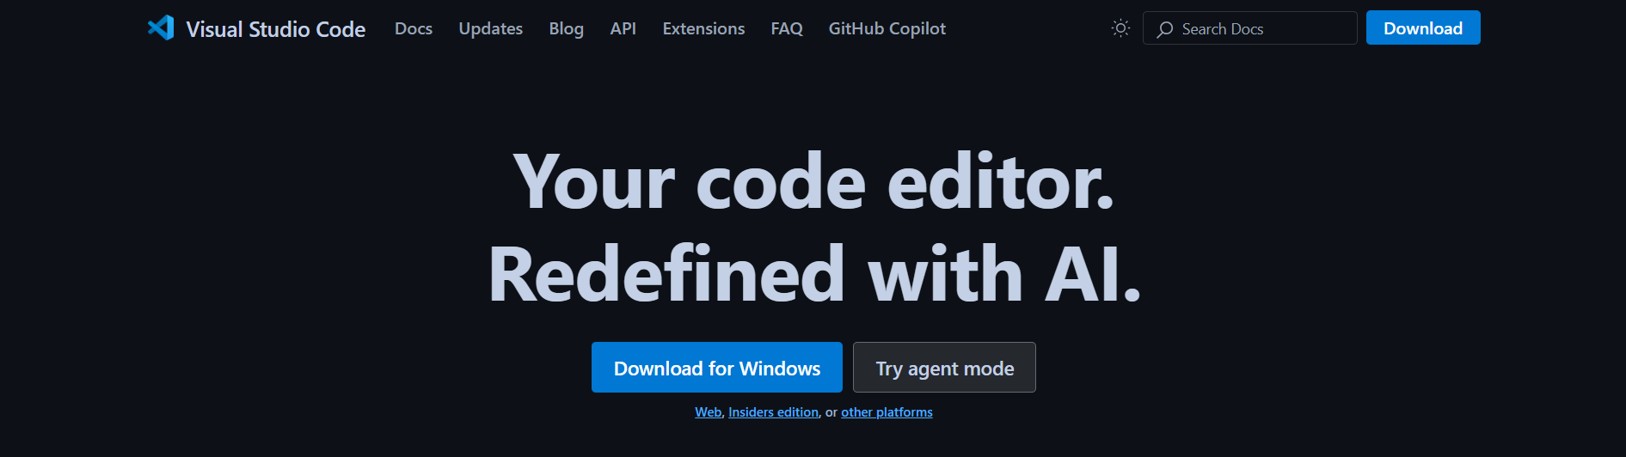
Tarayıcıdan https://code.visualstudio.com/ adresine gir. Download for Windows seçeneği ile indir. Klasik “Next, Next, Finish” kurulumu ile VS Code’u yükle
5. Visual Studio Code Kurulumu

Slide 7
1- Unity’ye geri dön 2- Sol üstten edit -> Preferences menüsüne gir 3- Sol menüden External Tools sekmesine geç 4- ‘External Script Editor’ kısmından: *Visual Studio Code’u seç
6. Unity ile VS Code Bağlantısı

Slide 8
Adım 6.1: VS Code'da Extensions Panelini Aç •VS Code açıkken sol taraftaki kare simgesine (Extensions) tıkla veya •Klavyeden Ctrl + Shift + X kısayolunu kullan.
6. VS Code'da Gerekli Eklentiler (Extensions)

Slide 9
✅ 1. C# for Visual Studio Code (powered by OmniSharp) Geliştirici: Microsoft Ne işe yarar? C# sözdizimi renklendirme IntelliSense (otomatik tamamlama) Hata denetimi Unity C# scriptleri için temel uzantıdır. 📌 Ekran Görüntüsü Önerisi: “C#” yazıp Microsoft tarafından geliştirilen uzantının bulunduğu ekran
6. VS Code'da Gerekli Eklentiler (Extensions)

Slide 10
2. Unity Tools (isteğe bağlı ama önerilir) Ne işe yarar? Unity kodlarını ve sınıflarını daha düzgün gösterir Kod içinde "MonoBehaviour", "SerializeField" gibi Unity özel yapılarını daha iyi işler. 3. Debugger for Unity (isteğe bağlı) Ne işe yarar? Unity projelerinde adım adım kod çalıştırma (debugging) yapmanı sağlar. 4. .NET Install Tool for Extension Authors Bu eklenti bazı sistemlerde otomatik kurulu olmayabilir ama OmniSharp'ın düzgün çalışması için gerekebilir. Eklentileri yükledikten sonra, VS Code’u kapatıp yeniden aç.
6. VS Code'da Gerekli Eklentiler (Extensions)

Slide 11
2. Unity Tools (isteğe bağlı ama önerilir) Ne işe yarar? Unity kodlarını ve sınıflarını daha düzgün gösterir Kod içinde "MonoBehaviour", "SerializeField" gibi Unity özel yapılarını daha iyi işler.
6. VS Code'da Gerekli Eklentiler (Extensions)

Slide 12
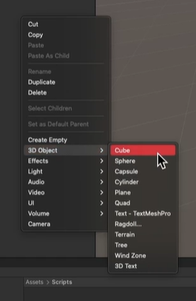
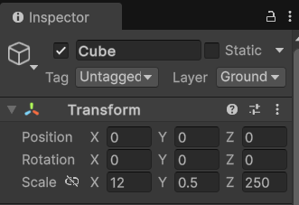
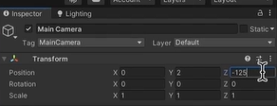
🎮 Oyuna Giriş ve Temel Kurulum: Zemin Oluşturma (Cube)
Hierarchy panelinde sağ tıkla → 3d object > cube seç
Yeni eklenen objeye “Zemin” adını ver.
Inspector panelinden scale’ı 12, 0.5, 250 olarak güncelle.
Kamerayı doğru konumlandırmak için; hierarchy sekmesinden Main Camera seçilip Position 0, 2, -125 şeklinde ayarlanır

Slide 13
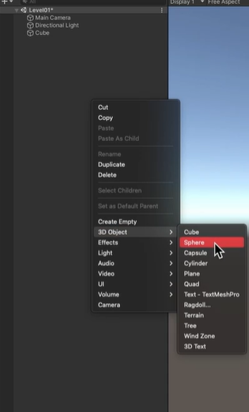
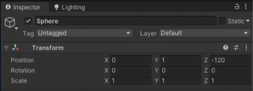
🧍‍♂️ Oyuncu (Küre) Ekleme
Unity’de Hierarchy paneline sağ tıkla → 3D Object > Sphere seç.
Yeni eklenen objeye “Zemin” adını ver.
Yeni Sphere objesi seçili haldeyken Inspector > Transform paneline git.
Şu değerleri ver ; Position 0, 1, -120

Slide 14
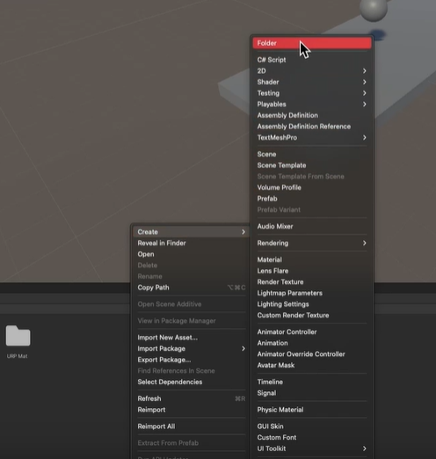
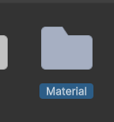
🎨 Materyaller ve Renkler
Project panelinde boş bir alana sağ tıkla → Create > Folder seç
Klasörün adını ‘Material’ yap
Klasörün içine girip boş bir alana alana sağ tıkla → Create > Material seç ve PlayerMaterial olarak isimlendir.
Klasörün içine girip boş bir alana alana sağ tıkla → Create > Material seç ve PlatformMaterial olarak isimlendir.

Slide 15
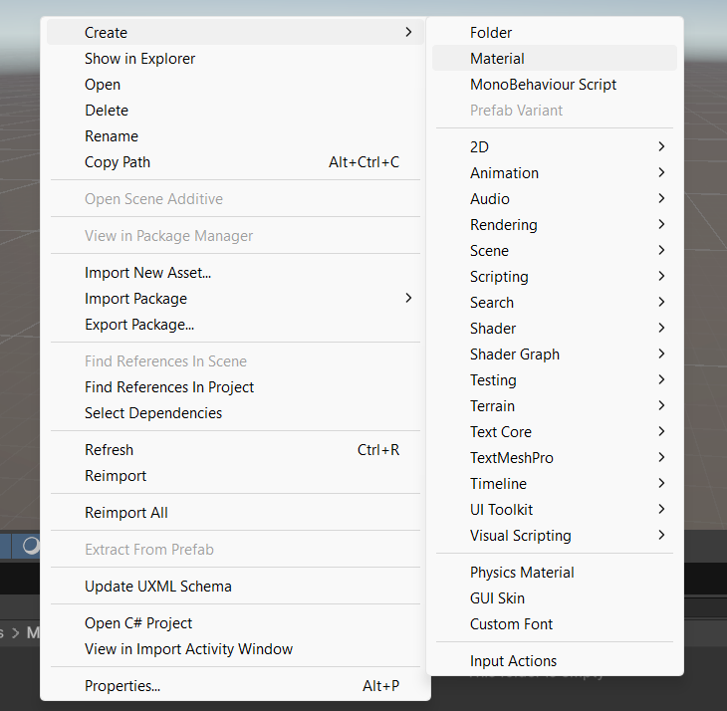
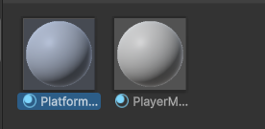
🎨 Materyaller ve Renkler
Klasörün içine girip boş bir alana alana sağ tıkla → Create > Material seç ve PlayerMaterial olarak isimlendir.
Klasörün içine girip boş bir alana alana sağ tıkla → Create > Material seç ve PlatformMaterial olarak isimlendir.
Hazırladığın materyali tutup:
Cube(zemin) ve Player(Sphere) objelerinin üstüne sürükle ve bırak.

Slide 16
🎨 Materyaller ve Renkler
Şimdi oluşturduğumuz material’lere tıklayıp dilersek renklerini ve görünüşünü değiştirebiliriz fakat biz oyunumuzun teması gereği uzay havası vermemiz lazım. Bu yüzden sırada indirdiğimiz texture’leri ve uzay efektini verecek olan skybox’ımızı ayarlayacağız.

Slide 17
Şimdi oluşturduğumuz material’lere tıklayıp dilersek renklerini ve görünüşünü değiştirebiliriz fakat biz oyunumuzun teması gereği uzay havası vermemiz lazım. Bu yüzden sırada indirdiğimiz texture’leri ve uzay efektini verecek olan skybox’ımızı ayarlayacağız.
🎨 Materyaller ve Renkler

Slide 18
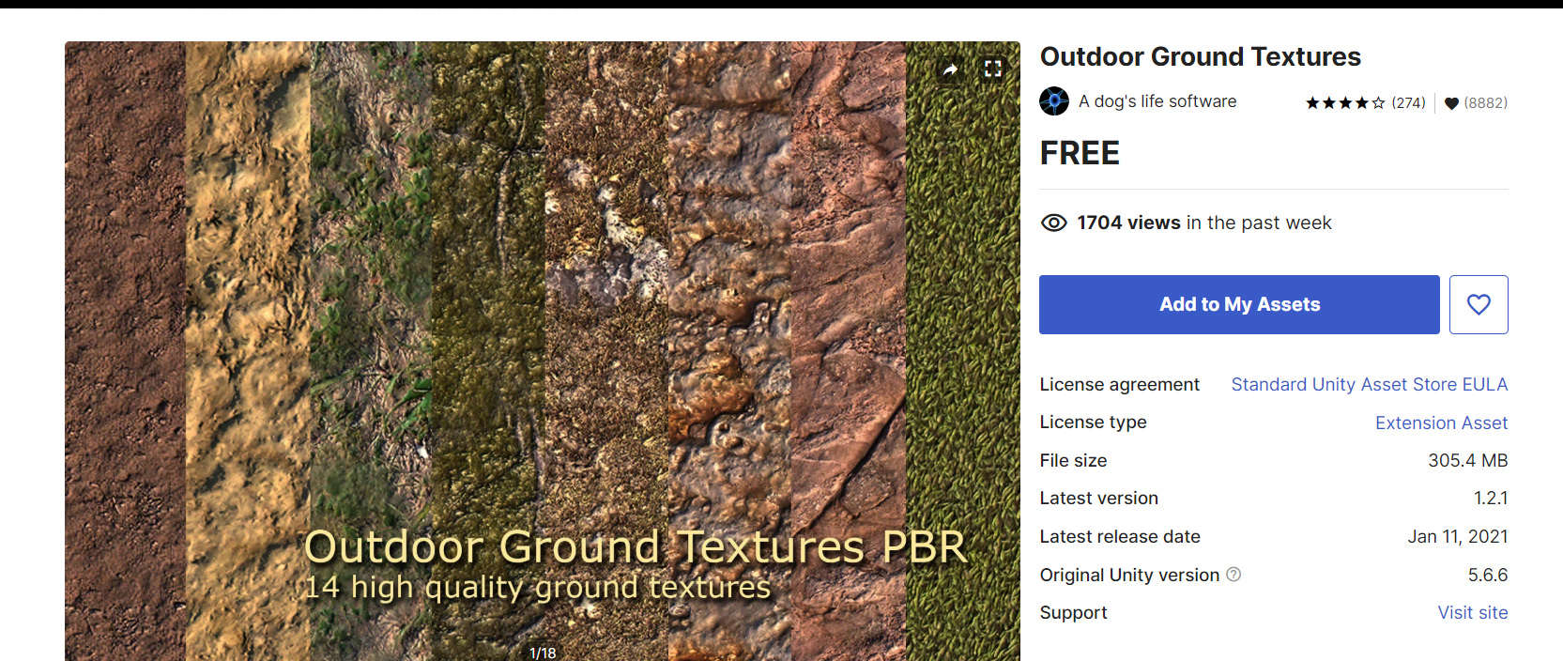
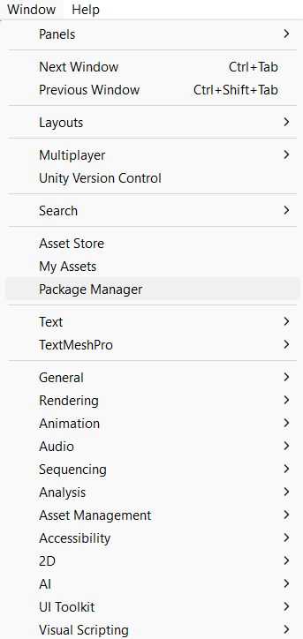
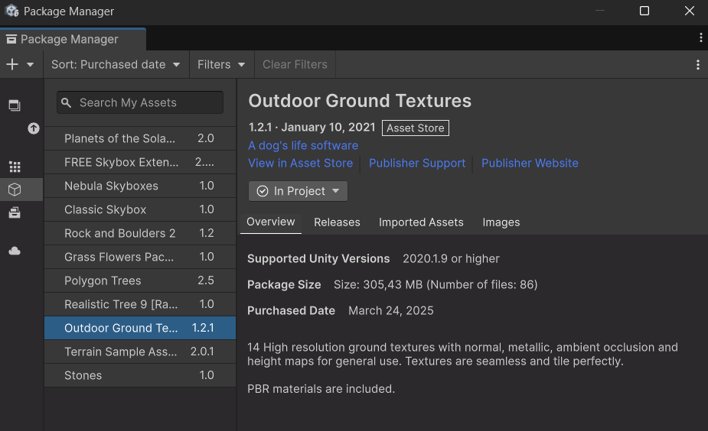
🎨 Materyaller ve Renkler
https://assetstore.unity.com/packages/2d/textures-materials/floors/outdoor-ground-textures-12555
Adresine gidiyoruz ve ‘Add to my Assets’ butonuna tıklıyoruz.
Daha sonra unity’de üst kısımda bulunan window sekmesinden package manager’i seçiyoruz.
Yüklediğimiz paketi bu panelden yüklüyoruz ve projemize import ediyoruz.

Slide 19
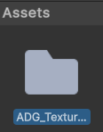
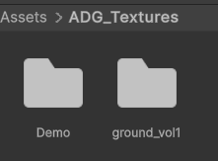
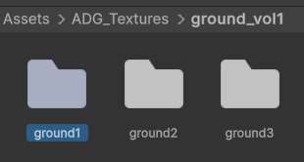
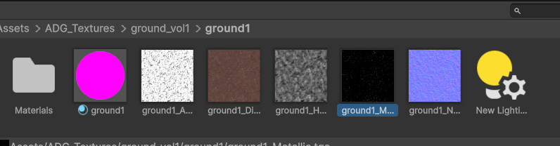
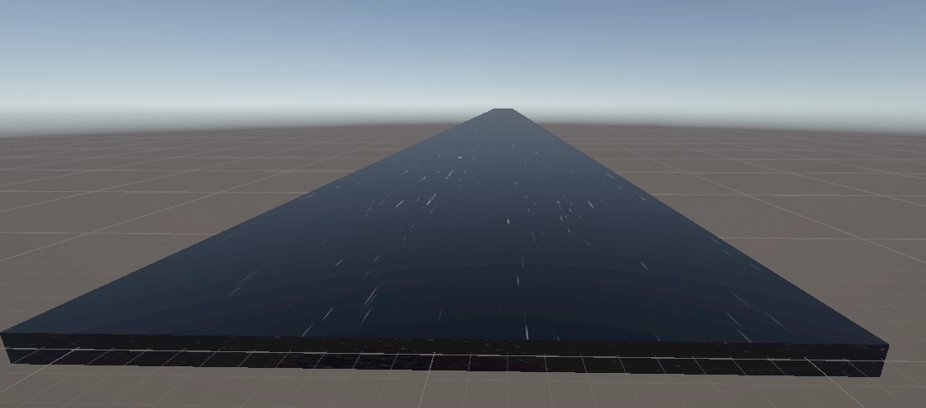
🎨 Materyaller ve Renkler
Project panelindeki assets sekmesinde yüklenen dosyayı göreceğiz.
ADG_Textures klasörünün içindeki ground_vol1 → ground1 dizininin içindeki siyah texture’u sürükleyip
Cube(zemin)’un üstünde bırakıyoruz. Böylece uzay ve yıldız efekti veren bir zemine ulaşmış olacağız.

Slide 20
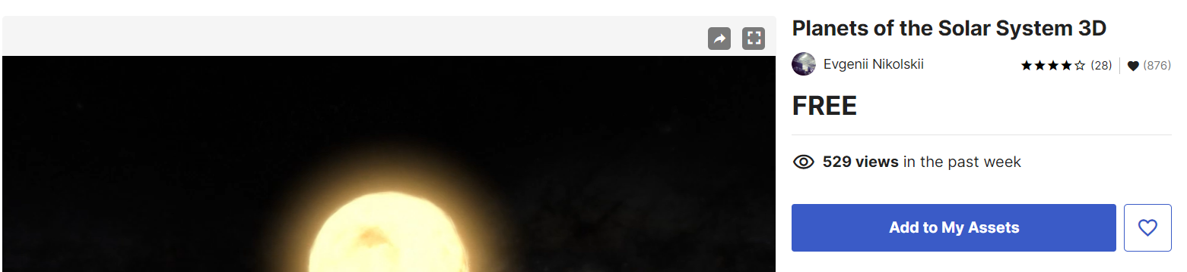
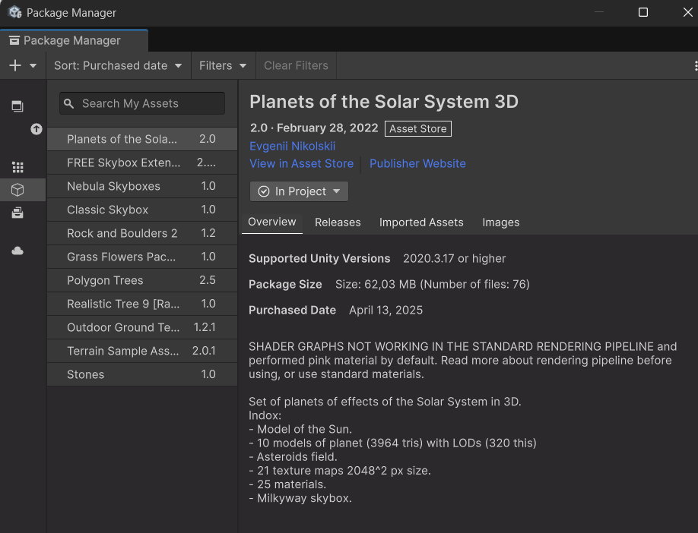
🎨 Materyaller ve Renkler
Şimdi Player’imize ve daha sonra kullanacağımız engellerimize texture’ler eklemek için
https://assetstore.unity.com/packages/3d/environments/planets-of-the-solar-system-3d-90219
Adresinden asset’imizi yüklüyoruz.
Unity’de üst kısımda window → Package manager’e tıklayıp;
Çıkan panelden asset’imizi yüklüyoruz ve projemize import ediyoruz

Slide 21
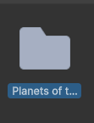
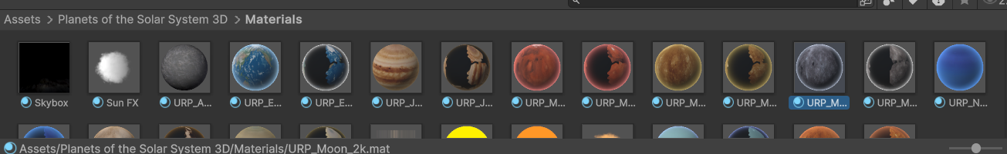
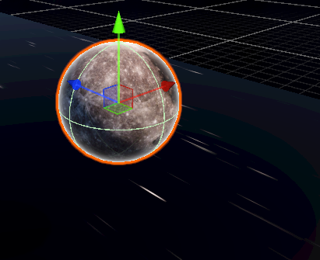
🎨 Materyaller ve Renkler
Project kısmının assets bölümündeki yüklediğimiz Planets of the solar system.. Klasörüne tıklayıp
Seçili olan materyalimizi player olarak adlandırdığımız speher objesine sürükleyip bırakıyoruz. Fakat dilersek klasördeki herhangi bir materyali de kullanabiliriz

Slide 22
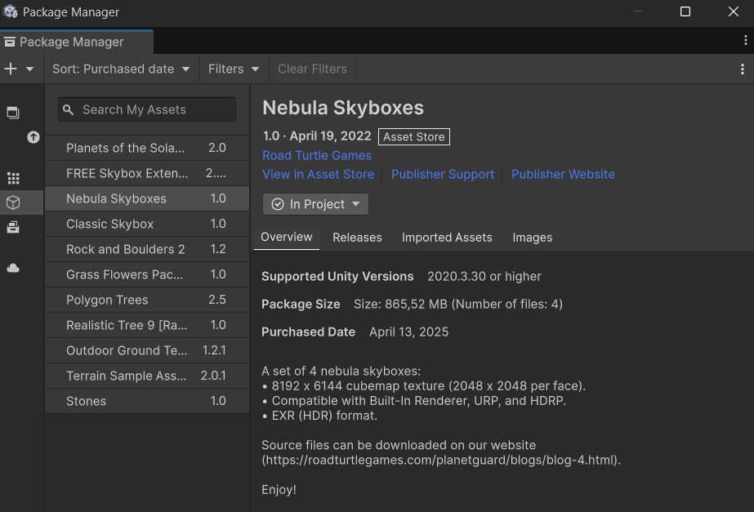
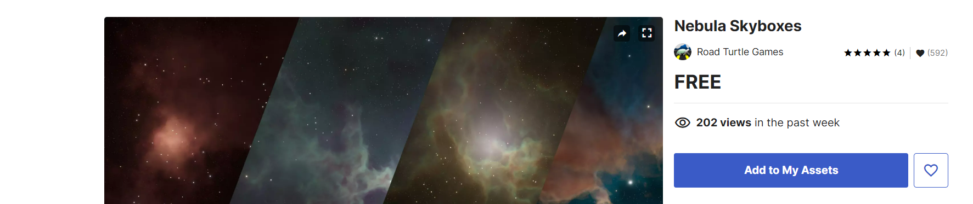
🎨 Materyaller ve Renkler
Projemize renk katmaya başlamışken bir de uzayımızı temsil edecek skybox’ı ekleyelim, böylece temamıza tam uygun bir görüntü elde edeceğiz ve tekrar asset yüklemek durumunda kalmayacağız.
https://assetstore.unity.com/packages/2d/textures-materials/sky/nebula-skyboxes-219924
Adresinden asset’imizi yüklüyoruz
Unity’de üst kısımda window → Package manager’e tıklayıp;
Çıkan panelden asset’imizi yüklüyoruz ve projemize import ediyoruz

Slide 23
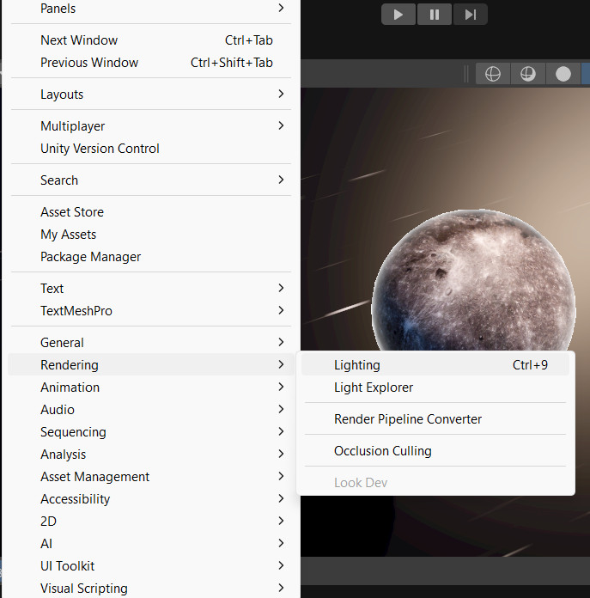
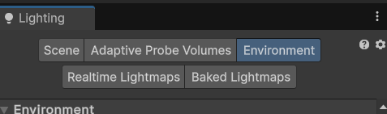
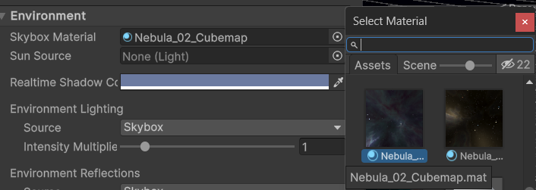
🎨 Materyaller ve Renkler
Window sekmesinden Rendering -> Lighting seçeneğine tıklıyoruz.
Çıkan pencerede Environment seneğine tıktıyoruz ve
Skybox Material kısmına tıklayıp yüklediğimiz ve ismi
Nebula ile başlayan dilediğimiz skybox’ı seçiyoruz

Slide 24
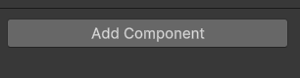
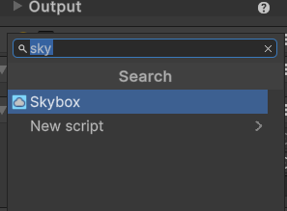
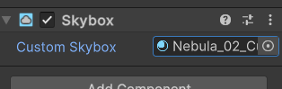
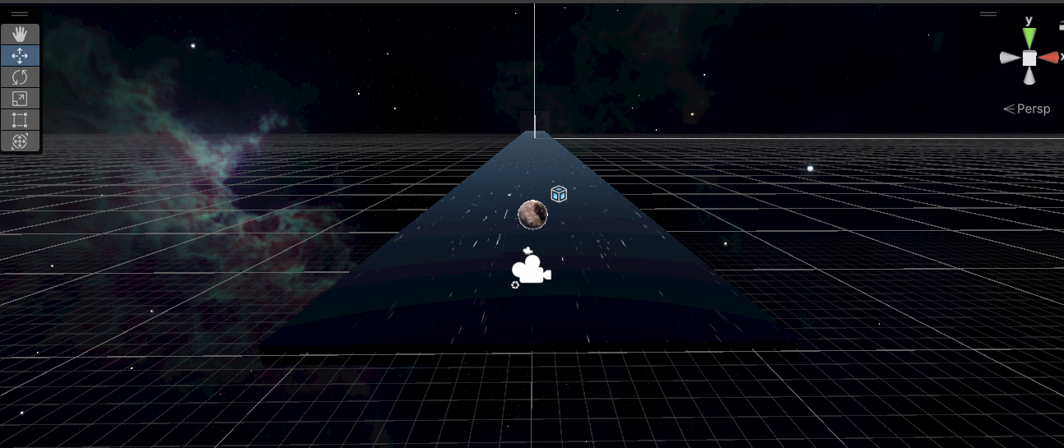
🎨 Materyaller ve Renkler
Eğer game ekranında sorun yaşarsak;
Hierarchy -> Main Camera’ya tıklayıp Inspector panelinde
Add Component’e tıklayıp,
Skybox’ı seçiyoruz ve;
Nebula skybox’ı Custom Skybox kısmına ekliyoruz.
Artık oyunumuz bir uzay boşluğunda hissi verecek

Slide 25
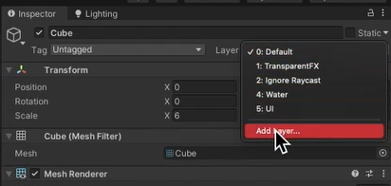
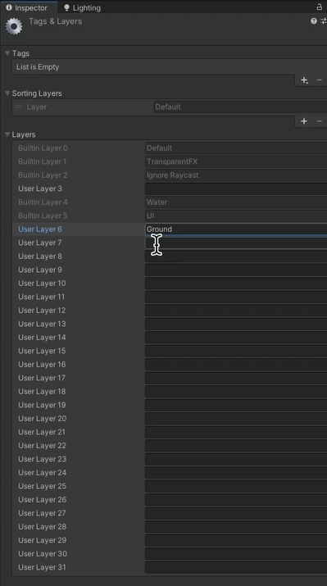
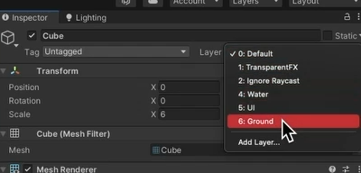
🎨 Materyaller ve Katmanlar
Hierarchy -> Cube seçip Inspector panelinden Layer kısmına tıklıyoruz ve Add Layer… seçeneğine tıklıyoruz.
Layers kısmında boş bir layer’a tıklayp Ground yazıyoruz
Daha sonra cube objemizin Layer’ını Ground olarak seçiyoruz

Slide 26
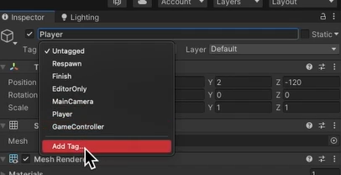
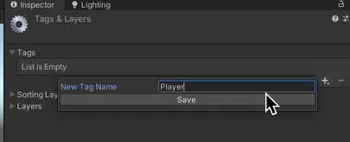
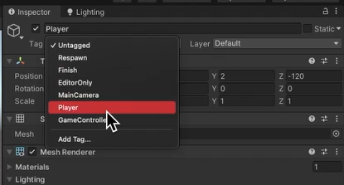
🎨 Materyaller ve Katmanlar
Hierarchy -> Sphere(Player) seçip Inspector panelinden Tag kısmına tıklıyoruz ve Add Tag… seçeneğine tıklıyoruz.
Çıkan bölümden + seçeneğine tıklayıp Player olarak isimlendiriyoruz ve Save’i seçiyoruz
Daha sonra Tag kısmından Player tagimizi seçiyoruz

Slide 27
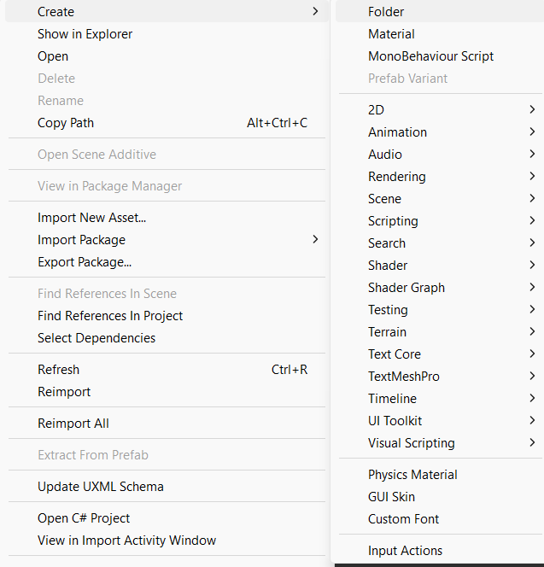
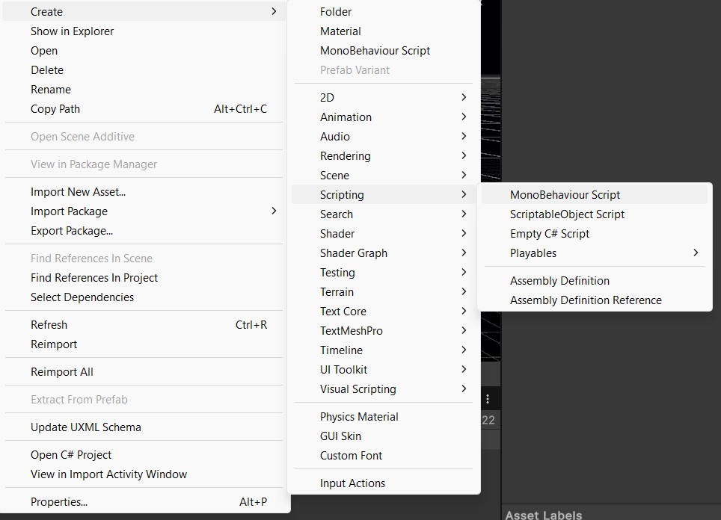
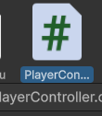
🧠 Kodlama Başlangıcı
Project panelinde sağ tıkla → Create > Folder seç → klasör adını Scripts yap.
Scripts klasörüne gir → sağ tıkla → Create > Scripting > MonoBehaviour Script seç → adını PlayerController yap

Slide 28
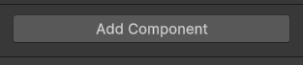



🧠 Kodlama Başlangıcı
Hierarchy panelinden Player (Sphere) objesini seç.
Inspector > Add Component kısmına PlayerController yaz → script’i ekle.
Rigidbody Ekleyin (Eğer daha önce eklenmediyse)
Use Gravity açık kalmalı.

Slide 29



🧠 Kodlama Başlangıcı
Oluşturduğumuz Scriptin üstüne tıklayıp vs code ile açılmasını sağlıyoruz
🧠 PlayerController.cs – İleriye Doğru Hareket Kodunun Açıklaması;
🔍 Ne Yapar?
Bu script, oyuncuya bağlı olan Rigidbody bileşenine erişir ve her karede (frame) Z ekseninde ileri doğru bir kuvvet uygular.
Böylece küre (Player), sahnede sürekli ileri yuvarlanmaya başlar.
Player objesine eklediğimiz PlayerController component’inin rb kısmını bu şekilde seçiyoruz
⚙️ Satır Satır Açıklama:
public Rigidbody rb;
Oyuncuya fiziksel kuvvet uygulamak için Rigidbody bileşenine erişim sağlar.
rb = GetComponent<Rigidbody>();
Unity, bu satır sayesinde sahnedeki objeye ait Rigidbody bileşenini bulur ve rb değişkenine atar.
rb.AddForce(0, 0, 250);
AddForce(x, y, z) fonksiyonu objeye kuvvet uygular.Bu durumda:
X = 0: Sağa/sola hareket yok
Y = 0: Yukarı/aşağı hareket yok
Z = 250: Sadece ileri doğru bir kuvvet uygulanıyor

Slide 30
Oyuncunun (küre) kendiliğinden ileri gitmesini sağlamak için yazılmıştır. Bu mekanik, engel atlamalı veya skor toplamalı parkur oyunlarında temel hareket sistemidir. Daha sonra yön kontrolü (sağ/sol) bu temel yapıya eklenebilir..
💡 Neden Bu Kod Yazıldı?

Slide 31


🧠 Kodlama Başlangıcı
Bu kod, oyuncuyu sahnede takip eden basit bir kamera sistemidir.
playerTransform: Takip edilecek oyuncunun konumu.
offset: Kamera ile oyuncu arasındaki sabit mesafe.
Update() fonksiyonu ile her karede kamera, oyuncunun pozisyonuna göre güncellenir.
Kısaca bu script sayesinde kamera, oyuncunun arkasından sabit bir mesafede ilerleyerek onu takip eder.
Main camera’ya atadığımız scriptin Player Transform kısmına player’i tanımlıyoruz. Ve Offset değerlerini 0, 1, -5 olarak düzenliyoruz.

Slide 32



🧠 Kodlama Güncellemesi!
PlayerController.cs – Güncellenen Kodun Açıklaması
Bu düzenleme ile karakterin hareket sistemi daha profesyonel ve doğru bir yapıya kavuşmuştur.
🔵 Değişiklikler ve Eklenenler
İleri hareket ettirecek kuvvet değeri artık değişken olarak tanımlandı.
Böylece Inspector üzerinden pushForce değeri istenildiği zaman değiştirilebilir hale getirildi.
Kodu daha esnek ve ayarlanabilir yaptı.
FixedUpdate() Metodu Kullanıldı
Hareket işlemleri FixedUpdate() içine taşındı.
Çünkü Rigidbody gibi fizik işlemleri zamanla uyumlu (sabit aralıklı) yapılmalıdır
.Time.fixedDeltaTime ile çarpılarak kuvvetin zamana bağlı dengeli uygulanması sağlandı.

Slide 33


🧠 Kodlama Güncellemesi!
PlayerController.cs – Güncellenen Kodun Açıklaması
Bu düzenleme ile oyuncunun sağa ve sola klavye ile hareket edebilmesi için input kontrolü eklenmiştir.
🔵 Yapılan Değişiklikler ve Eklenenler
movement Değişkeni Eklendi
Oyuncunun yatay (sağ/sol) hareket bilgisini tutmak için yeni bir değişken tanımlandı.Değeri her karede güncellenecek.
Input.GetAxis("Horizontal") fonksiyonu ile klavyeden gelen sağ/sol yön tuşları veya A-D tuşlarının durumu okunur.
Sağ tuşuna basılırsa → +1
Sol tuşuna basılırsa → -1
Hiçbir tuşa basılmazsa → 0
FixedUpdate() Şu An Sadece İleri Kuvvet Uyguluyor
.

Slide 34


🧠 Kodlama Güncellemesi!
PlayerController.cs – Yatay ve İleri Hareketin Tamamlanmış Hali
🔵 Yapılan Değişiklikler ve Eklenenler:
Sağ-sol hareketin hassasiyetini belirlemek için bir speed değişkeni eklendi.
Böylece sağ/sol hareketin ne kadar hızlı olacağı ayarlanabilir hale geldi.
FixedUpdate() İçinde Yatay Hareket Sağlandı:
Rigidbody'nin velocity (hız) değeri doğrudan değiştirilerek sağ-sol hareket verildi.
Böylece klavyeden gelen yatay input (movement) doğrudan oyuncunun yatay hızına yansıtıldı.
🔍 Nasıl Çalışıyor?
movement: Klavyeden gelen sağ/sol hareket bilgisi (A-D veya ok tuşları).
movement * speed: Hangi yöne ve ne hızda hareket edileceğini belirler.
rb.velocity: Rigidbody’nin hızını doğrudan ayarlayarak anlık ve net bir hareket sağlar.
Y ekseni (yukarı-aşağı) ve Z ekseni (ileri) hızları korunur.
Not : speed değeri 1000f → sonra 7f olarak güncellenmeli. Kodu test amaçlı bu hız değerlerine çıkıldı

Slide 35




🧱 Engellerin Eklenmesi (Bariyerler)
🔹 Adım 1: Cube (Küp) Objeleri Oluşturma
Hierarchy panelinde sağ tıkla →3D Object > Cube seç → ilk bariyer objesini oluştur.
Aynı işlemi tekrar yaparak ikinci bir Cube oluştur.
İlk bariyerin Inspector panelinden Scale değerlerini şu şekilde ayarla:
X : 1, Y : 2, Z : 1
İkinci bariyerin Scale değerlerini şu şekilde ayarla:
X: 1, Y: 4, Z : 1
Bu sayede engellerin yükseklikleri farklı olur ve görsel çeşitlilik sağlanır.
Oluşturduğumuz objeler Barier2 ve Barier3 olarak adlandıralım.
Assets kısmında Prefab adlı bir klasör oluşturup, Hierarchy panelindeki engellerimizi klasörün içine sürükleyip bırakıyoruz. Böylece objelerimiz, prefab haline geliyor ve ayarlarını kopyalamak istediğimizde koruyor.
Not: daha düzenli bir görünüm istersek Hierarchy > create empty ile oluşturduğumuz 2 boş gameObject’e bariyerler türlerimizi tek tek sürürkleyip bırakarak klasörlemiş oluruz

Slide 36



🧱 Engellerin Renklenmesi
🔹daha önce yüklediğimiz gezegen texture’lerini içeren asset klasörümüz olan Planets of the solar system 3d klasörünü açıyoruz ve Materials klasörüne giriyoruz.
URP_Venus_2k texture’unu oluşturduğumuz prefabların üstüne sürükleyerek bariyerlerimize ateşli bir görünüm kazandırıyoruz.

Slide 37



💀 Çarpışma ve Respawn Sistemi
Öncelikle bariyerlerimize tag atıyoruz. Barier’in inspector panelinde tag kısmına tıklayıp add tag…’ e basıyoruz.
Tag’imizi Barrier olarak isimlendirip save’e basıyoruz ve panelden oluşturduğumuz tag’i seçiyoruz.
Artık prefabdan oluşturduğum tüm objeler barrier objesine dönüşecekler.

Slide 38

💡 Neden Bu Kod Yazıldı?

Slide 39



🧠 GameManager Sistemi
Not : Bu sistem, oyuncunun çarpışma, yeniden doğma, skor ve sahne kontrolü gibi olaylarını tek merkezden yönetmek için oluşturulur.
🔹 Adım 1: GameManager Objesini Oluşturma Hierarchy paneline sağ tıkla →Create Empty seç → objenin adını GameManager yap.
🔹 Adım 2: GameManager Script’ini Oluşturma
Assets/Scripts klasöründe sağ tıkla →Create > C# Script → adını GameManager yap. Oluşturulan GameManager.cs dosyasını GameManager objesine sürükleyerek ekle.

Slide 40



🧠 GameManager Sistemi 🧠 PlayerController.cs – GameManager ile Entegre Respawn Sistemi
Not : Bu güncelleme ile oyuncu bir engele çarptığında yeniden doğma işlemini artık doğrudan PlayerController değil, GameManager script'i yönetir. Böylece proje daha modüler ve sürdürülebilir bir hale getirilmiştir.
🔵 Yapılan Değişiklikler ve Eklenenler:
gameManager Değişkeni Eklendi : PlayerController, artık GameManager script'ine doğrudan erişebilir hale gelmiştir.Bu sayede yeniden doğma gibi sistemsel işlemler tek merkezden yürütülebilir.
Start() İçine GameManager Ataması Eklendi : Oyun başlarken sahnede bulunan ilk GameManager objesini bulur ve bağlantı kurar. Böylece manuel olarak Inspector üzerinden bağlama gerek kalmaz.
Respawn Çağrısı GameManager’a Aktarıldı : Oyuncu bir bariyere çarptığında, artık doğrudan kendi konumunu değiştirmek yerine GameManager.RespawnPlayer() fonksiyonu çağrılır.Bu yapı, oyunun tüm akışını daha kontrollü şekilde yönetmeyi sağlar.
4. İleri Hareket Güncellendi (Ekstra Not) : AddForce() metoduna artık ForceMode.Force parametresi eklendi. Bu da kuvvetin daha tutarlı uygulanmasını sağlar.

Slide 41


🧠 GameManager.cs – Respawn Yönetimi
Not : Bu script, oyunun genel işleyişini kontrol eden bir merkezdir. Bu örnekte, oyuncunun yeniden doğma işlemi GameManager üzerinden yürütülmektedir.
🔵 Yapılan Yapılandırmalar ve Amaçları:
PlayerController Bağlantısı Kuruldu : GameManager, sahnedeki PlayerController script’ine erişim sağlamak için bir referans tutar.SerializeField sayesinde bu alan Inspector’da görünebilir ve elle de atanabilir.
2. Oyunun Başında PlayerController Otomatik Tanımlandı:
Start() metodunda sahnede bulunan ilk PlayerController bulunarak playerController değişkenine atanır.Böylece manuel bağlantı gerekmeden otomatik tanımlama yapılır.
3. RespawnPlayer() Fonksiyonu Tanımlandı : Oyuncunun pozisyonu, daha önce PlayerController içinde tanımlanmış olan respawnPoint noktasına geri ayarlanır.Bu fonksiyon, örneğin çarpışma durumlarında dışarıdan çağrılarak oyuncuyu başa döndürür.

Slide 42


🧠 PlayerController.cs – Düşme Durumunda Respawn Sistemi
🔵 Yeni Eklenen Fonksiyon: FallDetector():
Oyuncunun pozisyonu y < -2f olduğunda, yani zeminin altına düştüğünde çalışır.GameManager’daki RespawnPlayer() fonksiyonu çağrılarak oyuncu başlangıç noktasına döndürülür.
-2f değeri sahneye göre ayarlanabilir.
🔵 FallDetector() Fonksiyonu FixedUpdate() İçinde Çağrıldı:
Bu çağrı her fizik güncellemesinde yapılır, böylece düşme kontrolü sürekli çalışır.
FixedUpdate() içine eklenmesi fiziksel olaylara uygun şekilde davranmasını sağlar.

Slide 43




🟡 Skor Sistemi ve Seviye Geçişleri – Skor Artışı ve Coin Toplama
🔵Coin’i oluşturmak için; hierarchy > sağ tık > 3d object > Cylinder
Coin olarak adlandırıyoruz
Inspector panelinde Coin’in scale değerini X:0.5 , Y:0.05,Z:0.5 olarak ayarlıyoruz
Ve rotation : x:-90, 0, 0 olacak şekilde ayarlıyoruz.
Böylece para şeklimiz dik duracak şekilde oluşturduk
Materials klasöründen sağ tık > create > material diyerek CoinMaterial’imizi oluşturalım. Daha sonra sürükle bırak mantığı ile material’i oluştuduğumuz coin objesinin üstüne sürükleyelim .
Material ayarlarını dilediğimiz zevke göre düzenleyebiliriz ama bir önek olarak ekran görüntüsüne göre yapabilirsiniz

Slide 44


🟡 Skor Sistemi ve Seviye Geçişleri – Skor Artışı ve Coin Toplama
Assets/ Scripts klasöründe sağ tıkla →Create > C# Script → adını RotateObject yap.
Not: Bu script, objeyi sürekli olarak Z ekseni etrafında döndürür. Genellikle coin gibi toplanabilir nesnelere uygulanır ve oyuncunun dikkatini çekmek için kullanılır.
transform.Rotate(...): Objeyi belirtilen eksenlerde döndürür.
(0, 0, 180f * Time.deltaTime):
Yalnızca Z ekseninde döner
Time.deltaTime çarpanı sayesinde her cihazda sabit hızla döner (frame'e bağlı kalmaz)
✅ Ne İşe Yarar?
Coin veya benzeri nesneleri görsel olarak daha fark edilir ve dinamik hale getirir.
Oyun dünyasına hareket ve canlılık kazandırır.
Coin objesinin Inspector penceresinde add component diyerek oluşturduğumuz bu scripti coin objemize atıyoruz

Slide 45




🟡 Skor Sistemi ve Seviye Geçişleri – Skor Artışı ve Coin Toplama
Projemizin hierarchy bölümüne sağ tıklayıp UI>Text ekleyelim
Canvasın altındaki Text’e tıklayıp Inspector penceresinde rect transform üst / orta seçeneğini seçelim
Ve text kısmında font size’ı 25 olarak ayarlayalım.

Slide 46





🟡 Skor yazısının fontunu ayarlama
Linkte bulunan sayfaya giderek fontu indirelim
https://www.1001fonts.com/cyber-alert-font.html
Yüklenilen dosyanın içindeki font içeriğini sürükleyerek unity’nin Projects kısmına bırakabiliriz
Text’in font seçeneğinden yüklediğimiz fontu seçerek oyunumuza daha şık bir görünüm kazandırabiliriz
Son olarak hierarchy > Canvas’ın inspector kısmınında bulunan
UI scale mode ayarını ‘Scale with screen size’ olarak ayarlıyoruz

Slide 47



🟡 Skor Sistemi ve Seviye Geçişleri – Skor Artışı ve Coin Toplama
Script klasörümüze coin adında bir script oluşturalım.
Bu script parçası, oyuncu coin topladıkça skorun artmasını sağlayan sistemin temelini oluşturur.
private int score;
Oyuncunun o anki skorunu tutar. Her coin toplandığında artar.
public Text scoreText;
UI’da yer alan Text bileşenine atanır.
Skor değeri bu Text aracılığıyla ekranda gösterilir.
Hierarchy’deki canvasın altındaki text’i gameManager’ın Inspector panelindeki scoreText alanına sürüklüyoruz
Text’in isimlendirmesini ScoreText olarak değiştirebiliriz

Slide 48


🟡 Skor Sistemi ve Seviye Geçişleri – Skor Artışı ve Coin Toplama
➕ AddScore() Metodu – Skor Artırma ve UI Güncelleme
Bu fonksiyon, oyuncu coin topladığında çağrılır ve skoru artırır. Aynı zamanda UI üzerindeki metin güncellenir.
✅ Ne İşe Yarar?
Her coin alımında bu fonksiyon çalışır.
Skor doğru şekilde artar ve anlık olarak UI'da görünür.
Kullanıcıya başarılı ilerleme hissi verir.

Slide 49


🟡 Skor Sistemi ve Seviye Geçişleri – Skor Artışı ve Coin Toplama
Coin adında bir script oluşturalım
Bu script, coin objelerine eklenerek oyuncu çarptığında skorun artmasını ve coin’in sahneden kaldırılmasını sağlar.
gameManager: Skor artırma gibi işlemleri gerçekleştirecek olan kontrol merkezine erişim
.scoreValue: Bu coin’in kaç puan değerinde olduğunu belirten sayısal değer.
gameManager = FindObjectOfType<GameManager>();
Sahnedeki GameManager objesi bulunur ve referans alınır.
✅ Ne İşe Yarar?
Oyuncu coin’e temas ettiğinde:Skor artırılır,
Coin kaybolur (tek kullanımlık),
Skor değeri UI’da anında güncellenir.
Oyun ilerledikçe coin prefab'larına farklı scoreValue değerleri verilebilir.

Slide 50



🟡 Skor Sistemi ve Seviye Geçişleri – Skor Artışı ve Coin Toplama
Prefab klasörüne coin objemizi sürükleyelip atalım ve prefab olan coin’in add component kısmından scriptimizi ekleyelim.
Daha sonra score value kısmını 10 yapalım
Prefab klasöründeki coin prefabını sahnemize sürükleyerek dilediğimiz gibi dağılımını yapabiliriz.
Coin prefabını kopyalayıp bir tane daha coin oluşturuyoruz daha sonra oluşturduğumuz prefab’ın hierarchydeki üstüne sağ tık
Prefab > unpack completely diyoruz.
Oluşturduğumuz yeni coinimizi coin_20 olarak isimlendirip score value değerini 20 yapıyoruz. Coin_20’yi prefab klasörümüze sürüklersek daha sonra kullanmak üzere ayrı bir prefab oluşturabiliriz
. Böylece 2 farklı değerlere sahip ödül sistemimiz olacak

Slide 51



🟢 Seviye Tamamlandığında Menü Ekleme
Canvas’a sağ tıklayarak UI > Panel ekliyoruz
Panele sağ tıklayıp > UI > Text ekliyoruz
Text ayarlarını ekran görüntüsünden esinlenerek dilediğiniz şekillerde yapabilirsiniz

Slide 52




🟢 Seviye Tamamlandığında Menü Ekleme (ANİMASYON)
Window sekmesinden > animation > Animation seçiyoruz
Panel üzerinde animasyon yapmak istediğimiz için; panele bir kere tıklayıp Create diyoruz
panelAnimation ismiyle yeni bir animasyon oluşturduk
Not :
Canvas altındaki isimlendirmeleri ekran görüntüsündeki gibi yaparsak daha az karışıklık içerecek

Slide 53



🟢 Seviye Tamamlandığında Menü Ekleme (ANİMASYON)
Record tuşuna basışdığında editör içerisinde yaptığımız her türlü değişikliğin o anını kaydeder.
Panelin ‘A’ değişkenini değiştirerek tamamen saydam olduğu o anı oluşturabiliyoruz.
WinText’in de tamamen kapalı olduğu anı kaydediyoruz.

Slide 54



🟢 Seviye Tamamlandığında Menü Ekleme (ANİMASYON)
Daha sonra animation kısmında 20. saniye’yi seçip panelimizin ‘A’ değerini tekrardan açıyoruz
Aynı şeyi WinText için de yapıyoruz.
Kopyalama ve yapıştırma kısayolları ile animasyon sahnelememizi uzatabiliriz.

Slide 55




🟣 Seviye Geçişleri ve Build Settings
File’a gelip build settings bölümünü açtığımızda scenes in build
.Bölümünü göreceğiz.Bu bölüm oyunumuz için level tasarımı, sahne değişikliği yaparken indexine göre sahnelerimizi sıralamamızı sağlıyor.
Örneğin assets kısmına sağ tık > create > scene > scene oluşturarak buradaki sahne dizilimini indexe göre yapabiliriz.
Ve oyunumuzda level atlatmak istediğimizde bu şekilde yaparız.

Slide 56




🟣 Seviye Geçişleri ve Build Settings
GameManager scripti;
📦 Neden using UnityEngine.SceneManagement; Eklenir?
Bu satır, Unity'de sahneler (scenes) arasında geçiş yapabilmek için gerekli olan kütüphaneyi projeye dahil eder.
⏭️ NextLevel() Fonksiyonu – Sonraki Sahneye Geçiş
Bu fonksiyon, geçerli sahnenin index numarasını alır ve bir sonraki sahneyi yükler.
SceneManager.GetActiveScene() → Şu anda açık olan sahneyi verir..
buildIndex → O sahnenin Build Settings'teki sırasını alır.
+ 1 → Bir sonraki sıradaki sahneyi hedefler.
SceneManager.LoadScene(...) → Yeni sahneyi yükler.
✅ Ne İşe Yarar?
Oyuncu bir bölümü tamamladığında, otomatik olarak bir sonraki bölüme geçiş sağlar.
Build Settings’e eklenmiş sahne sıralamasına göre çalışır.
Daha önce oluşturduğumuz level atlama panelini gamemaneger’ın Inspector panelindeki winner UI kısmına sürüklüyoruz

Slide 57


🟣 Seviye Geçişleri ve Build Settings
🏁 LevelUp() Fonksiyonu – Seviye Tamamlandığında UI ve Geçiş
Bu fonksiyon, oyuncu bitiş noktasına ulaştığında çalışır. Hem görsel bildirim verir hem de sonraki seviyeye geçişi başlatır.
Kazanma paneli (Winner UI) görünür hale gelir.
Belirlenen süre (respawnDelay) kadar bekledikten sonra NextLevel() fonksiyonu çağrılır.
Invoke() fonksiyonu zaman gecikmeli işlemler için kullanılır.
✅ Ne İşe Yarar?
Oyuncuya “Seviye tamamlandı” gibi bir mesaj gösterir.
Kısa bir bekleme süresinden sonra bir sonraki sahneye geçilir.
Bu sayede geçiş daha akıcı ve anlaşılır olur.
🎯 OnTriggerEnter – Seviye Bitişi Tespiti
CompareTag("EndTrigger"): Oyuncunun temas ettiği objenin EndTrigger tag’ine sahip olup olmadığını kontrol eder.
gameManager.LevelUp();: Eğer temas doğruysa, seviye tamamlandığı kabul edilir ve LevelUp() çağrılır.
✅ Ne İşe Yarar?
Oyuncu bitiş noktasına ulaştığında:Kazandı ekranı (WinnerUI) gösterilir,Belirli bir süre sonra bir sonraki sahneye geçiş yapılır.
Bu yapı sayesinde oyun otomatik olarak seviyeler arasında geçiş yapabilir.

Slide 58





🟣 Seviye Geçişleri ve Build Settings
Endtrigger objesi oluşturma;
Player objesi oluşturacağımız objeye değdiğinde Panelimizin görünmesini istiyoruz bu yüzden bir obje oluşturacağız
Hierarchy’den cube oluşturuyoruz ve ve scale kısmını X:13 Y:10
Z:1 olarak ayarlıyoruz.
Bu objemizin görünmez olmasını istediğimiz için EndTriggerObjectMaterial adlı bir material oluşturuyoruz.
Ve ‘A’ (Alpha) Değerini sıfır yapıyoruz.
Bu material’i objemize atıyoruz.
Bitirme objemizin Inspector panelinde add tag diyerek EndTrigger adlı bir tag oluşturuyoruz ve objemize atıyoruz

Slide 59


🔁 RespawnCoroutine – Sahne Yeniden Yükleme ile Yeniden Başlatma
Bu güncelleme ile oyuncu öldüğünde artık sadece pozisyonu sıfırlanmaz, tüm sahne yeniden yüklenerek oyun tamamen baştan başlatılır.
🔍 Kod Açıklaması:
playerController.gameObject.SetActive(false);
yield return new WaitForSeconds(respawnDelay);
Oyuncu geçici olarak sahneden kaldırılır.
Belirli bir süre beklenir (respawnDelay).
SceneManager.LoadScene(SceneManager.GetActiveScene().name);
Şu anki sahne, ismiyle birlikte yeniden yüklenir.
Tüm objeler, script'ler ve pozisyonlar sıfırlanır.
isGameEnding = false;
Sistem yeniden doğma sürecinin tamamlandığını işaret eder.
🎯 Özet : Bu yeni sistem sayesinde oyuncu öldüğünde sahne tamamen yeniden yüklenir. Böylece hem oyuncu hem de tüm objeler sıfırdan başlar. Eski manuel pozisyon sıfırlama sistemi devre dışı bırakılmıştır.

Slide 60




🔁 RespawnCoroutine – Sahne Yeniden Yükleme ile Yeniden Başlatma
🆕 winText Değişkeni – Kazanma Mesajı için UI Desteği
Bu satır, oyuncu bir bölümü başarıyla tamamladığında ekranda gösterilecek kazanma mesajını temsil eder.
🏆 LevelUp() Fonksiyonu – Kazanma Mesajı ile Skor Gösterimi
Bu fonksiyon, oyuncu bir bölümü tamamladığında hem “kazandı ekranını” (WinnerUI) gösterir hem de ekrana toplam puan bilgisini yazar.
WinnerUI.SetActive(true);
Kazanma paneli (WinnerUI) görünür hale getirilir.
winText.text = "Seviye Tamamlandı Toplam Puan " + score;
winText adlı UI metin alanına, oyuncunun topladığı toplam puan yazdırılır.
"Toplam Puan" ifadesiyle birlikte score değeri birleştirilerek gösterilir.
Invoke("NextLevel", respawnDelay);
Belirli bir süre sonra (respawnDelay) otomatik olarak bir sonraki seviyeye geçilir.
Not : Panelin görünümünü Inspectorda’ki tikten kapatmak gerekiyor.

Slide 61




🧭 Menü Sistemi
Assets kısmına sağ tıklayıp scenes adlı bir klasör oluşturuyoruz. Klasörün içine sağ tık > Create > Scene diyerek Menu diye bir scene oluşturuyoruz
Oluşturduğumuz scene’e girip hierarchy > UI > panel oluşturuyoruz
Panele sağ tıklayıp > UI > Image ekliyoruz ve eklediğimiz image’ın Inspector panelindeki source image ksımını knob olarak değiştiriyoruz
Ve rengi gri olarak ayarlıyoruz.
Rect transform değerlerini pos X : 0 , Pos Y : -87.8 pos Z : 0
Olarak ayarlayalım

Slide 62



🧭 Menü Sistemi’nin ortam ayarları
Menümüzün arka tarafını uzay haline getirmek istiyoruz. Bu yüzden oyununumuzda yaptığımız gibi skybox’ımızı yüklediğimiz asset ile ayarlayacağız. Bu yüzden window > Rendering > Lightning diyoruz ve
Çıkan paneldeki enviroment kısmındaki skybox Material’ı daha önce yüklediğimiz nebula modeliyle değiştiriyoruz Böylece ekledğimiz image ile şöyle bir görüntü elde edeceğiz.
(Panelin ‘A’ değerini kısmayı unutmayın ki arka plan görünsün)

Slide 63




🧭 Menü Sistemi
Oyunumuzun menüsüne başlama ve çıkış yapma butonları ekleyeceğiz.
Hierarchy > panel > UI > Button
Eklediğimiz butonun source image kısmını background sprite yapıyoruz ve rengini kırmızı yapıyoruz
Oluşturduğumuz button’u kopyalayarak butonumuzun altına alıyoruz ve buttonlarımızı ayrıptırmak için Start ve Exit olarak isimlendiriyoruz.
Sırada buttonların altındaki text kısmını ayarlamak

Slide 64


🧭 Menü Sistemi
https://www.fontspace.com/sd-dystopian-font-f109410
Sitesinden fontu indiriyoruz ve unity’ye sürüklüyoruz
Start button’unun textine tıklıyoruz ve Inspector’daki text kısmını ‘BASLA’ olarak değiştiriyoruz. Font kısmına ise yüklediğimiz fontu entegre ediyoruz
Aynı işlemi exit button’u için de yapıyoruz. Ortaya çıkan görüntü ekran görüntüsündeki gibi olacak.

Slide 65



🧭 Menü Sistemi
Oyunumuzun ismi menüde yazacağı için Panel > UI > Text ekliyoruz ve rect transform kısmındaki pos Y: -162.6 olacak şekilde ayarlıyoruz
Text kısmına oyunumuzun ismini ‘SPACE BALL 1’ yazıyoruz. Ve font’unu daha önce yüklediğimiz cyber alert olarak ayatlıyoruz.
Size’ı 30 olarak ayarlıyoruz.

Slide 66



🧭 Menü Sistemi programlama
Script klasörümüze MainMenu adlı bir script açıyoruz,
Hierarchy’de sağ tık create empty oluşturuyoruz ve ismini MainMenu olarak ayarlıyoruz
Oluşturduğumuz scripti MainMenu olarak oluşturduğumuz game manager’a sürükleyip bırakıyoruz.
🏠 Ana Menü (MainMenu.cs) – Oyun Başlatma ve Çıkış Fonksiyonları
Bu script, ana menüdeki butonlara bağlanarak oyunun başlamasını veya uygulamanın kapanmasını sağlar.
🔹 Fonksiyonlar ve Görevleri:
🔸 PlayApp()
SceneManager.LoadScene(1);
Build Settings’teki 1 numaralı sahneyi yükler (genellikle ilk oyun seviyesi).
Bu fonksiyon, “Oyuna Başla” butonuna bağlanır
Application.Quit();
Debug.Log("Çıkış Yapıldı");
Oyunu kapatır.
Editor ortamında çalışmadığı için, test sırasında Debug.Log() ile deneme yapılabilir.Gerçek build’de uygulamadan çıkılır.

Slide 67




🧭 Menü Sistemi programlama
Start button’un inspector panelinde bulunan on click() kısmında + ya basıyoruz ve main menu scriptimizi alttaki kısma ekliyoruz.
No function yazan yere tıklayıp MainMenu>PlayApp() seçiyoruz
Aynı adımları Exit button’u için de yapıyoruz fakat bu sefer
tıklayıp MainMenu>QuittApp() seçiyoruz.
Not : index numarasına göre sahneleri getireceği için build settings kısmını ekran görüntüsündeki gibi sıralamamız gerekmekte
.

Slide 68




🧭 Menü Sistemine oyun içinden erişim
Oyun ekranımızda canvasın içine bir button oluşturuyoruz ve bu button’u scoreText’in altına alıyoruz
Daha sonra Button’un ismini,source image kısmını , pozisyonlarını ekran görüntüsündeki gibi ayarlıyoruz.
Button’un text’inin ayarlamalarını yapıyoruz
.

Slide 69


🧭 Menü Sistemine oyun içinden erişim programlama
Oyunumuzun ana kısmında hierarchy bölümünden
Create empty diyerek yeni bir gameObject oluşturup ismini MainMenu yapıyoruz
Ve MainMenu scriptimizi bu objeye atıyoruz.

Slide 70



🧭 Menü Sistemine oyun içinden erişim programlama
🏠 Gelişmiş Ana Menü Kontrol Script’i (MainMenu.cs)
Bu script, hem ana menü hem de oyun içi sahneler arasında geçişi kolaylaştırmak için kullanılır. Kullanıcı klavyeden ya da butonlar aracılığıyla sahneler arasında geçiş yapabilir.
🔹 Update() Fonksiyonu ile ESC Tuşu Kontrolü
Oyuncu klavyeden ESC tuşuna bastığında 0. indexteki sahne (genelde ana menü) yeniden yüklenir.
Oyun sırasında menüye dönmek için kullanılır.
🔹 PlayApp() – Oyunu Başlatma
Menüden “Oyuna Başla” butonuna basıldığında "Level01" adlı sahneye geçilir.
Sahne ismi birebir doğru olmalıdır (büyük/küçük harfe dikkat).
🔹 AppMenu() – Ana Menüye Dönüş
Ana menüye dönmek için kullanılabilir.
Bu fonksiyon, hem ESC kontrolüyle hem de UI butonuna bağlanarak kullanılabilir.
Menü button’umuzun inspector’daki onclick ayarlarını ekran görüntüsündeki gibi yapıyoruz
.

Slide 71





🎵 Oyun İçin Arka Plan Müziği Ekleme ve efekt ekleme
Menu sahnemizde hierarcy > sağ tık > Audio > Audio source oluşturalım
Assets kısmına sound adlı bir klasör açalım ve linklerdeki ses efektlerini youtube mp3 yükleme web sitesine atalım.
https://www.youtube.com/watch?v=CMeCrxrMlaY&ab_channel=GUNSHIPMUSIC
https://www.youtube.com/watch?v=HTXiJpCDiH4&ab_channel=LightningEditor
https://www.youtube.com/watch?v=mQSmVZU5EL4&ab_channel=GamingSoundFX
https://y2mate.nu/en-Okvf/
Ve bu mp3 dosyalarını yükleyip unity’nin içindeki sound klasörüne sürükleyelim.

Slide 72





🎵 Oyun İçin Arka Plan Müziği Ekleme ve efekt ekleme
Yüklediğimiz gunship adlı müziği oluşturduğumuz Audio Source’un içindeki Audio Resource kısmına sürükleyelim.
Ve Play on Awake & Loop seçeneklerini tikleyelim.
Sound adlı boş bir gameobect oluşturup,
Daha sonra oyunumuzun ana sahnesinde 3 adet daha audio source oluşturup isimlerini İntro, CoinSound ve CrashSound olarak adlandıralım. Ve Soundun üstüne sürükleyerek child yapalım.
Yüklediğimiz ses efektlerini sırasıyla bu objelere sürükleyip bırakalım ve Crash sound & Coin soundun tiklerinin işaretini kaldıralım.
İntronun ise açık olacak.

Slide 73



🎵 Oyun İçin Arka Plan Müziği Ekleme ve efekt ekleme
PlayerController scriptinde:
💥 Çarpışma Anında Ses Efekti – crashSound
Bu değişken, sahnedeki bir AudioSource bileşenine bağlanarak çarpışma gerçekleştiğinde ses çalınmasını sağlar.
🔍 Ne İşe Yarar?
Oyuncu bir bariyere çarptığında gerçekçi bir "çarpma efekti" duyulur.
AudioSource.Play() komutu ile tetiklenir (genellikle OnCollisionEnter() içinde).
Player objesine bağlı olan player controller scriptine Crash sound’u ekran görüntüsündeki gibi atıyoruz.
🔊 crashSound.Play(); – Çarpma Anında Ses Çalma
Bu satır, oyuncu bir engelle çarpıştığında önceden tanımlanmış ses kaynağını (AudioSource) oynatır.
Ne İşe Yarar?
crashSound, bir ses dosyasını barındıran AudioSource bileşenidir..Play() fonksiyonu ile çarpışma anında ses efekti çalınır.Oyuncuya çarpışma geri bildirimi hem görsel hem işitsel olarak sağlanmış olur.

Slide 74


🎵 Oyun İçin Arka Plan Müziği Ekleme ve efekt ekleme
🔔 coinSound.Play(); – Coin Toplandığında Ses Efekti
Bu komut, oyuncu bir coin'e temas ettiğinde tanımlı ses efektini oynatır.
🔍 Kodun Amacı:
public AudioSource coinSound;
Sahnedeki bir ses kaynağı (AudioSource) coin objesine atanır.
coinSound.Play();
Oyuncu coin’e değdiği anda ses efekti başlatılır.
. ✅ Ne Sağlar?
Coin toplama eylemi işitsel olarak da hissedilir.
Oyun daha canlı ve etkileşimli hale gelir.
Görsel toplama hareketiyle uyumlu bir ses desteği sunulur.
Coin objelerimize atanmış coin scriptimize yüklediğimiz sesi sürükleyip bırakıyoruz.

Slide 75

BONUS 💫
Oyunumuzu temel olarak bitirdik. Şimdi keyfimize ve zevkimize göre oyunun bariyerlerini, ve coin(para ve ödül)’leri rastgele ve parkur yapacak şekilde yerleştirebiliriz. Oyunu istediğimiz kadar uzatabiliriz

Slide 76
TEŞeKKÜRLER 💫
Dinlediğiniz / okuduğunuz ve zaman ayırdığınız için teşekkürler.
Özgür Eyyupoğlu

